Slide 1
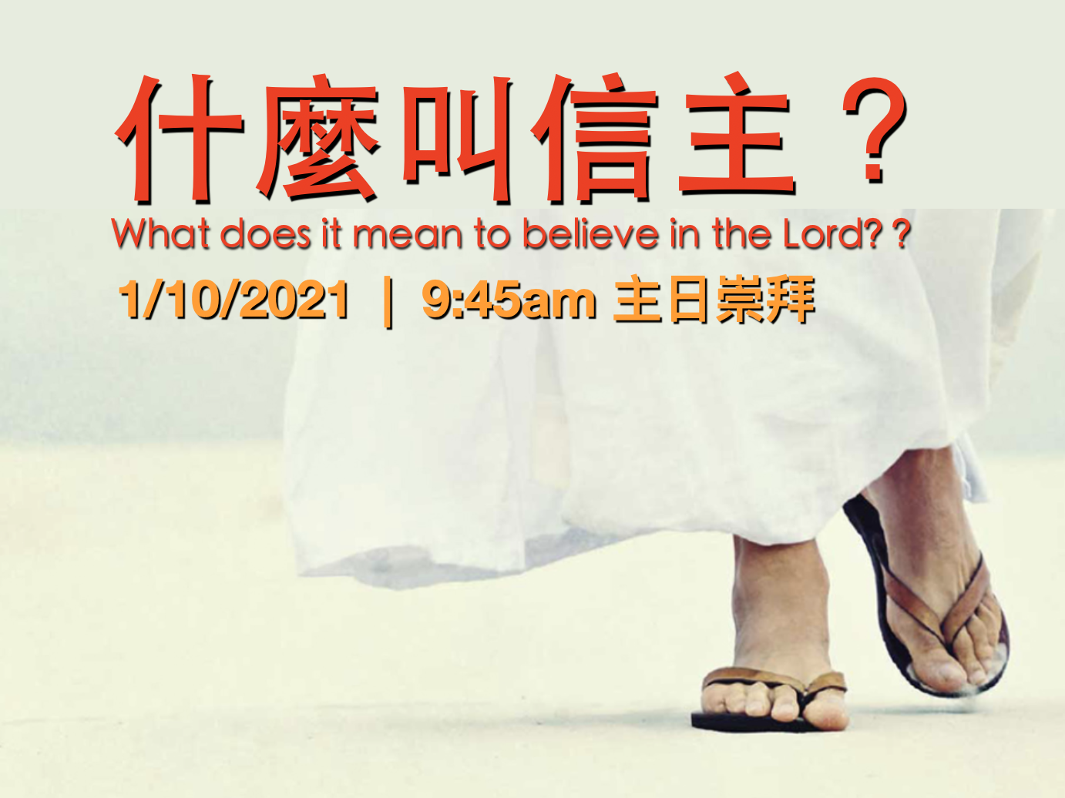
房正豪牧师
Pastor Steven Fang

Slide 2
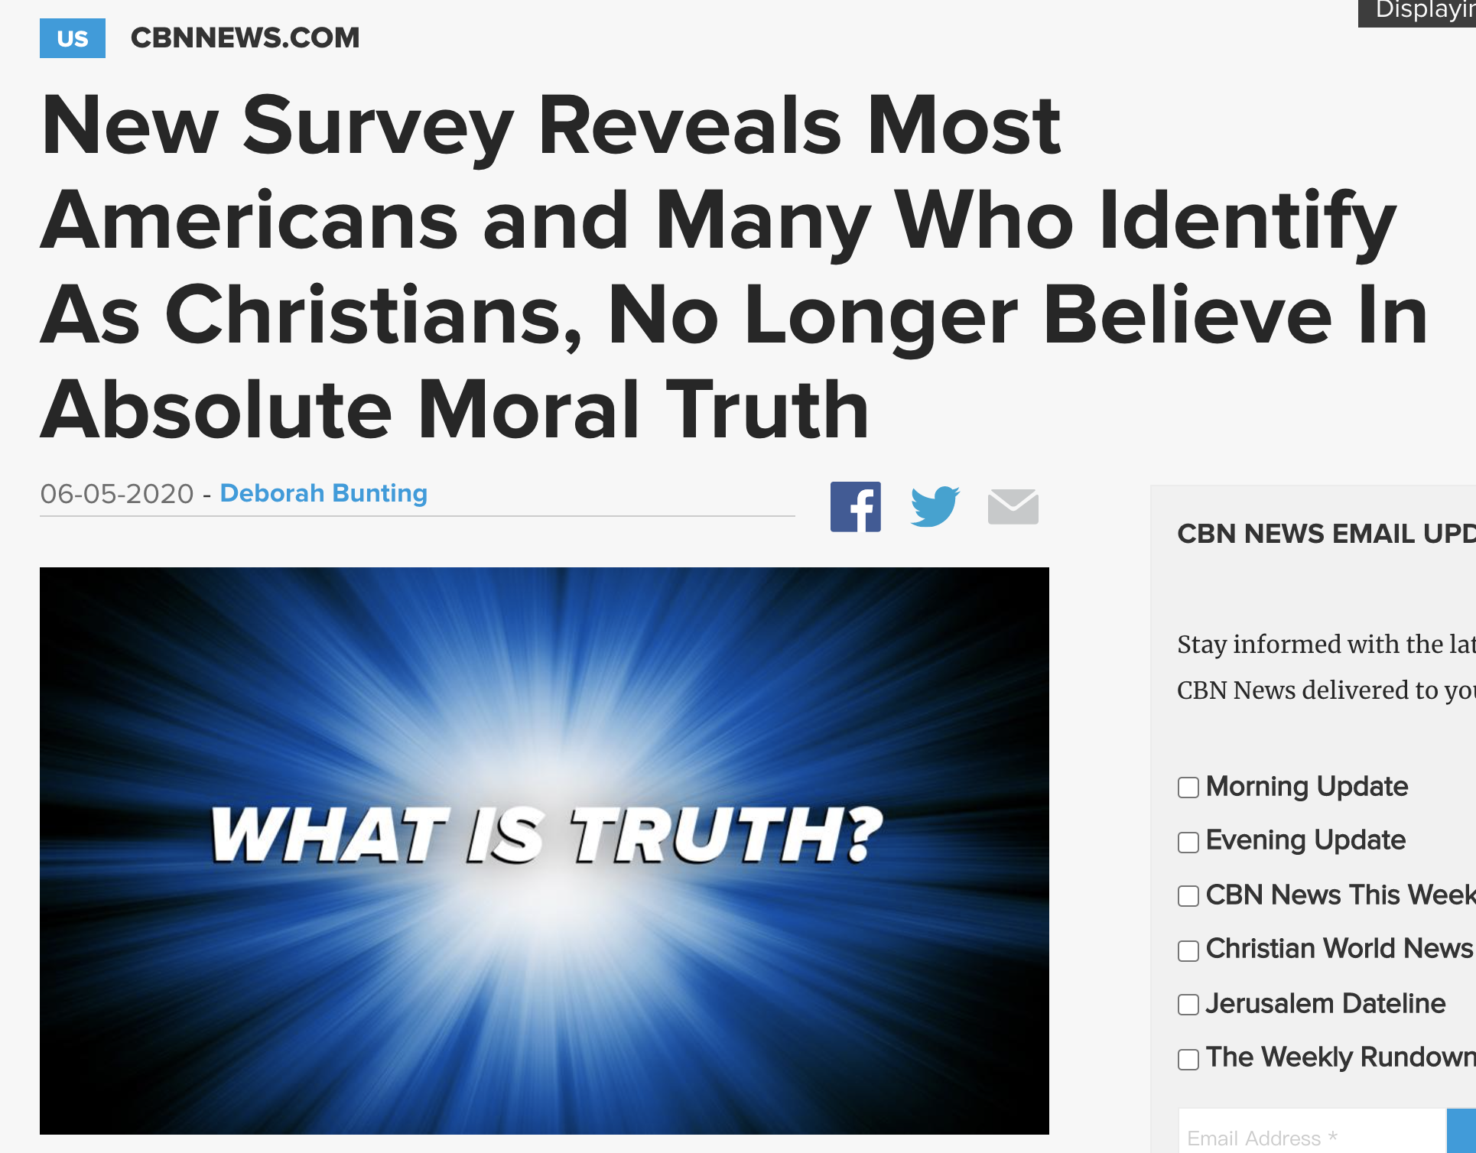
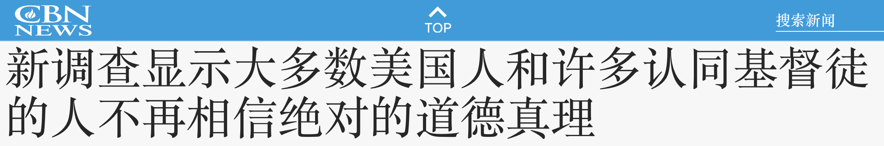

Slide 3
基督徒的调查
A survey of Christians
48% 相信圣经是无误
48% believe the Bible is infallible.
52% 怀疑圣经是神的话
52% doubt the Bible is God's word.

Slide 4
2020 美国人
Americans in 2020
58% 按自己的观点来决定什么是真理 58% of Americans decide
what is true in their own opinion.

Slide 5
人本主义思想
Humanism
遗害千年
Endless troubles

Slide 6
羅 馬 書 Romans 10:1-3
1弟 兄 们 ， 我 心 里 所 愿 的 ， 向 神 所 求 的 ， 是 要 以 色 列 人 得 救 。
1 Brothers, my heart’s desire and prayer to God about the Jews[a] is that they would be saved.

Slide 7
2 我 可 以 证 明 他 们 向 神 有 热 心 ， 但 不 是 按 着 真 知 识 ；
2 For I can testify on their behalf that they have a zeal for God, but it is not in keeping with full knowledge.

Slide 8
3 因 为 不 知 道 神 的 义 ， 想 要 立 自 己 的 义 ， 就 不 服 神 的 义 了 。
3 For they are ignorant of the righteousness that comes from God while they try to establish their own, and they have not submitted to God’s means to attain righteousness.

Slide 9
羅 馬 書 Romans 10:4
4 律 法 的 总 结 就 是 基 督 ， 使 凡 信 他 的 都 得 着 义 。
4 For the Messiah is the culmination of the Law as far as righteousness is concerned for everyone who believes.

Slide 10
加 拉 太 書 Galatians 3:24-26
24 这 样 ， 律 法 是 我 们 训 蒙 的 师 傅 ， 引 我 们 到 基 督 那 里 ， 使 我 们 因 信 称 义 。
24 And so the Law was our guardian until the Messiah came, so that we might be justified by faith.

Slide 11
25 但 这 因 信 得 救 的 理 既 然 来 到 ， 我 们 从 此 就 不 在 师 傅 的 手 下 了 。
25 But now that faith has come about, we are no longer under a guardian.

Slide 12
26 所 以 ， 你 们 因 信 基 督 耶 稣 都 是 神 的 儿 子 。
26 For all of you are God’s children through faith in the Messiah Jesus.

Slide 13
羅 馬 書 Romans 10:5-7
5 摩 西 写 着 说 ： 人 若 行 那 出 於 律 法 的 义 ， 就 必 因 此 活 着 。
5 For Moses writes about the righteousness that comes from the Law as follows: “The person who obeys these things will find life by them.”

Slide 14
6 惟 有 出 於 信 心 的 义 如 此 说 ： 你 不 要 心 里 说 ： 谁 要 升 到 天 上 去 呢 ？ 就 是 要 领 下 基 督 来 ；6 But the righteousness that comes from faith says, “Do not say in your heart, ‘Who will go up to heaven?’ (that is, to bring the Messiah down)

Slide 15
7 谁 要 下 到 阴 间 去 呢 ？ 就 是 要 领 基 督 从 死 里 上 来 。
7 or ‘Who will go down into the depths?’ (that is, to bring the Messiah back from the dead).”

Slide 16
（ㄧ）耶稣的降生：信心的义
The birth of Jesus: the righteousness of faith
谁 要 升 到 天 上 去 呢 ？ 就 是 要 领 下 基 督 来 ；
（罗马书 Romans10:6）
‘Who will go up to heaven?’
(that is, to bring the Messiah down)

Slide 17
（二）耶稣的复活：得胜的确据
The Resurrection of Jesus: Assurance of Victory
谁 要 下 到 阴 间 去 呢 ？ 就 是 要 领 基 督 从 死 里 上 来 。
（罗马书 Romans10:7）
‘Who will go down into the depths?’ (that is, to bring the Messiah back from the dead).

Slide 18
得救之道 Way of salvation
（罗马书 Romans10:9-10）
9 你 若 口 里 认 耶 稣 为 主 ， 心 里 信 神 叫 他 从 死 里 复 活 ， 就 必 得 救 。
9 If you declare with your mouth that Jesus is Lord, and believe in your heart that God raised him from the dead, you will be saved.

Slide 19
10 因 为 人 心 里 相 信 ， 就 可 以 称 义 ； 口 里 承 认 ， 就 可 以 得 救 。
10 For one believes with his heart and is justified, and declares with his mouth and is saved.

Slide 20

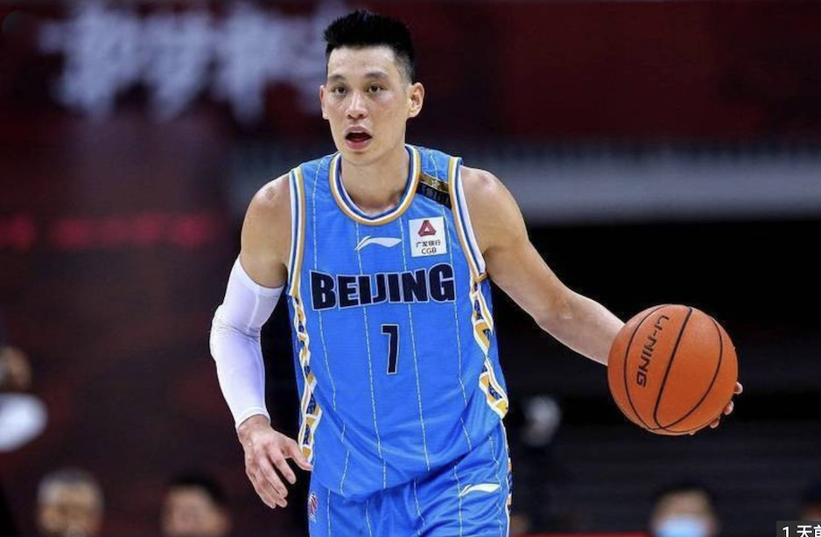
林书豪 Jeremy Lin

Slide 21
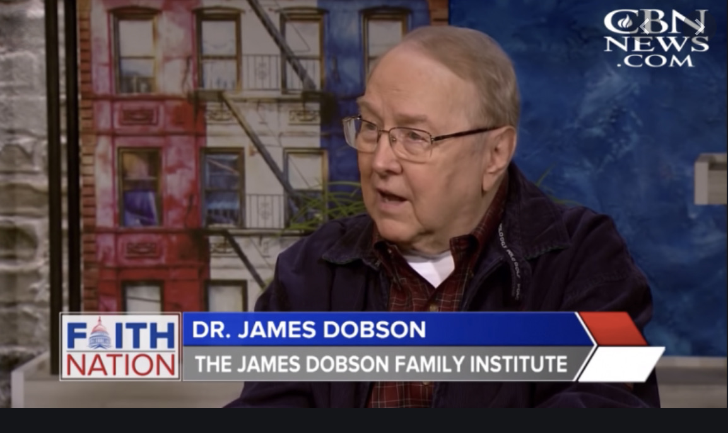
Dr.James Dobson

Slide 22
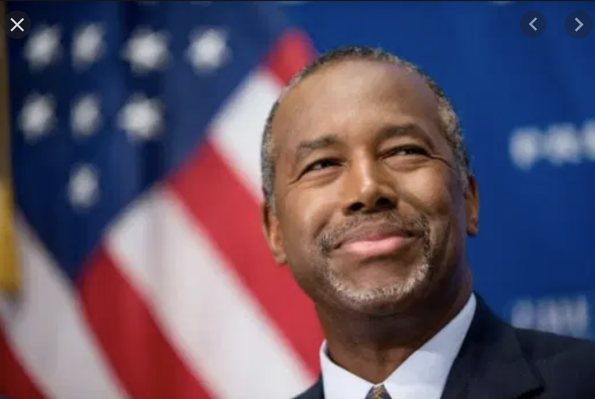
Dr.Ben Cason

Slide 23

Rev. James and Betty Robison

Slide 24
五部曲 Five Steps
信主、靠主、爱主、传主、享受主
Trust in the Lord、Lean on the Lord、
Love the Lord、Proclaim the Lord、
Enjoy His life
得救 Salvation 成圣Sanctification

Slide 25
你的决定要讨主喜悦
Make decisions pleasing the Lord.
当然要符合圣经原则
In accordance with biblical principles

Slide 26
诚实、正直、勇敢、公平
Honesty、Integrity、 Courage、 Equity

